Slide 1

Qt Designer
QT6 C++ GUI开发教程
第11章

Slide 2
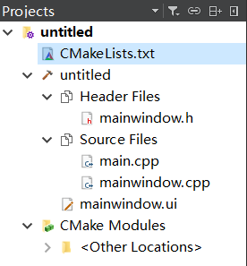
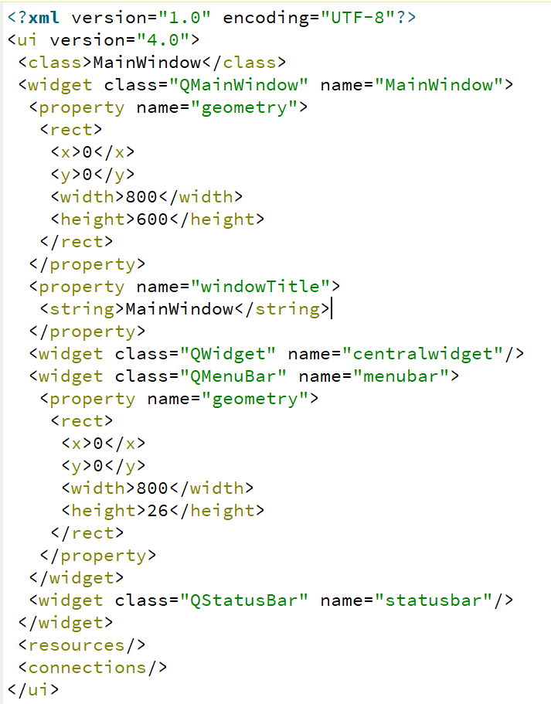
Qt Designer
新建一个Widget Application项目：选中Generate form复选框
项目组织文件CMakeLists.txt，存储项目设置
主程序入口文件main.cpp，实现main函数
界面文件xxxx.ui，使用XML格式描述
xxxx.h是所设计的窗体类的头文件，xxxx.cpp是实现文件。任何窗体或界面组件都是用类封装的。

Slide 3
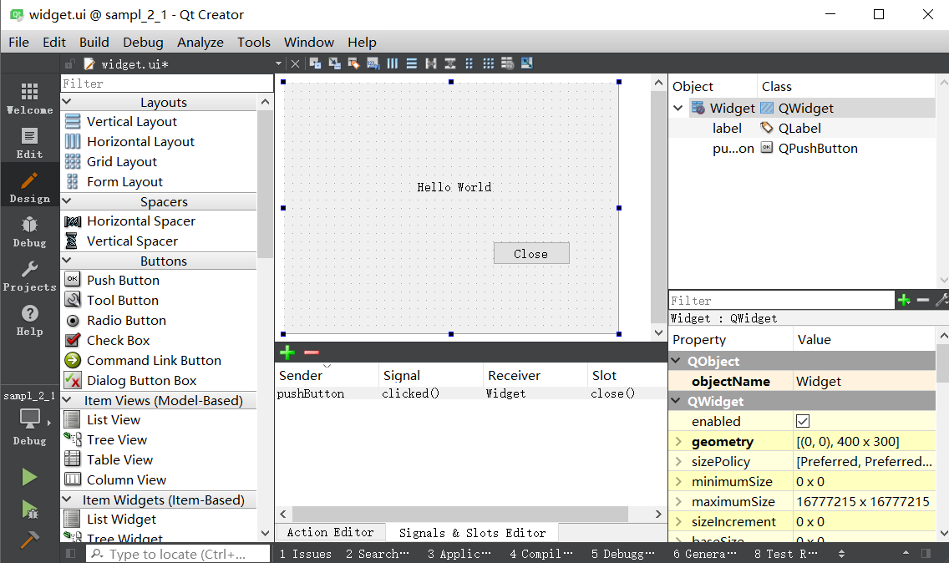
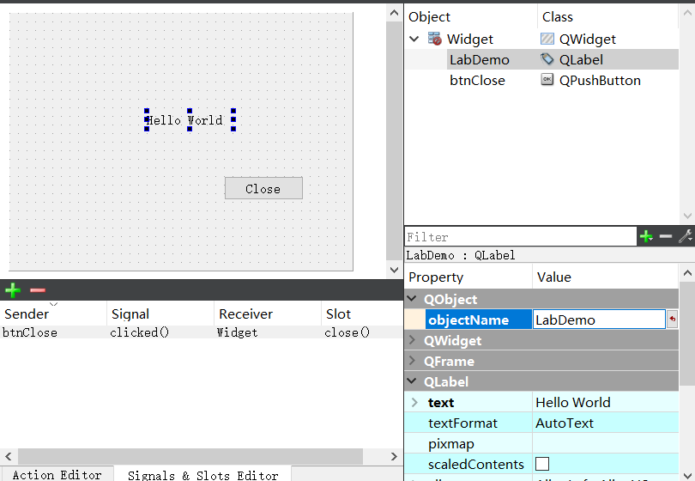
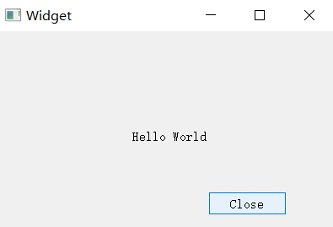
Qt Designer用于使用Qt Widget设计和构建GUI的图形化工具。
界面文件：双击ui文件进入可视化设计
布局和界面设计工具栏
待设计的窗体
对象浏览器
组件面板
信号槽、Action编辑器
属性编辑器
实际上表示了类的继承关系

Slide 4
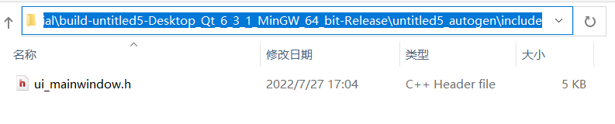
主函数文件：实现main函数的文件
#include “widget.h”
#include <QApplication>
int main(int argc, char *argv[])
{
QApplication a(argc, argv); //定义并创建应用程序
Widget w; //定义并创建窗口
w.show(); //显式窗口 return a.exec(); //应用程序运行，开始消息循环和事件处理
}
窗体相关的文件
User Interface Compiler (uic)
uic读取由Qt Designer生成的XML格式用户界面定义（ui）文件，并创建相应的C++头文件。
xxxx.h：窗口类的头文件
xxxx.cpp：窗口类的功能实现源程序
xxxx.ui：有UI设计器自动生成，存储了组件和布局
ui_xxxx.h：通过uic，根据组件、信号与信号槽自动生成。

Slide 5
widget.h
#ifndef WIDGET_H
#define WIDGET_H #include <QWidget> namespace Ui { // 命名空间
class Widget; //ui_widget.h文件里定义的类，外部声明
} class Widget : public QWidget
{
Q_OBJECT //宏，使用Qt信号与槽机制必须添加 public:
explicit Widget(QWidget *parent = 0);
~Widget(); private:
Ui::Widget *ui; //Ui::Widget类型的一个指针，指向可视化的界面
}; #endif // WIDGET_H
widget.cpp
#include "widget.h”
#include "ui_widget.h" Widget::Widget(QWidget *parent) : QWidget(parent), ui(new Ui::Widget)
{
ui->setupUi(this); //实现了组件的各种设置、信号与槽的关联
} Widget::~Widget()
{
delete ui;
}
ui_widget.h
class Ui_Widget //封装可视化设计的界面
{
public:
QLabel *LabDemo;
QPushButton *btnClose; void setupUi(QWidget *Widget)
{
//...
} // setupUi //...
};
namespace Ui {
class Widget: public Ui_Widget {};
} // namespace Ui

Slide 6
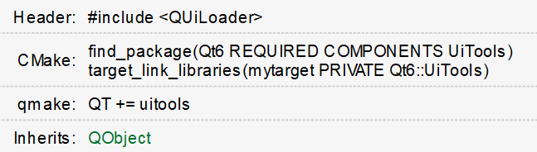
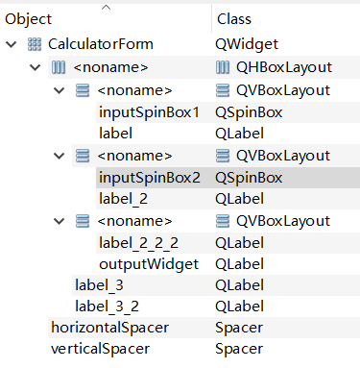


动态加载UI文件
使用QtUiTools模块中的QUiLoader类。基于UI文件，在运行时动态创建用户界面。
将已有的ui文件保存到资源文件中：
在窗口类中添加需要控制的ui控件和slot函数：
class CalculatorForm : public QWidget
{
Q_OBJECT
public:
explicit CalculatorForm(QWidget *parent = nullptr);
private slots:
void on_inputSpinBox1_valueChanged(int value);
void on_inputSpinBox2_valueChanged(int value);
private:
QSpinBox *ui_inputSpinBox1;
QSpinBox *ui_inputSpinBox2;
QLabel *ui_outputWidget;
};

Slide 7
CalculatorForm::CalculatorForm(QWidget *parent) : QWidget(parent)
{
QUiLoader loader; QFile file(":/forms/calculatorform.ui");
file.open(QFile::ReadOnly);
QWidget *formWidget = loader.load(&file, this);
file.close();
ui_inputSpinBox1 = findChild<QSpinBox*>("inputSpinBox1");
ui_inputSpinBox2 = findChild<QSpinBox*>("inputSpinBox2");
ui_outputWidget = findChild<QLabel*>("outputWidget"); QMetaObject::connectSlotsByName(this); QVBoxLayout *layout = new QVBoxLayout;
layout->addWidget(formWidget);
setLayout(layout); setWindowTitle(tr("Calculator Builder"));
}
void CalculatorForm::on_inputSpinBox1_valueChanged(int value)
{
ui_outputWidget->setText(QString::number(value + ui_inputSpinBox2->value()));
}
void CalculatorForm::on_inputSpinBox2_valueChanged(int value)
{
ui_outputWidget->setText(QString::number(value + ui_inputSpinBox1->value()));
}

